Slide 1


Istituto Comprensivo di Buccino
Piano
Triennale
Offerta
Formativa
Buccino e Palomonte
aa.ss. 2022/2023 -2023/2024 - 2024/2025

Slide 2

Il Piano Triennale dell’Offerta Formativa (PTOF):
È “il documento fondamentale costitutivo dell’identità culturale e progettuale ed esplicita la progettazione curricolare, extracurricolare, educativa e organizzativa” (ai sensi dell’art.1 – comma 1 della Legge 107 del 15/07/2015)

Slide 3
Il Piano Triennale dell’Offerta Formativa(PTOF):
  È elaborato dal Collegio dei Docenti e approvato dal Consiglio di Istituto;
  ha durata triennale e può essere rivisto annualmente;
  elabora il Potenziamento dell’Offerta Formativa (cc. 7, 16, 22, 24);
  promuove finalità, princìpi e strumenti previsti nel Piano Nazionale Scuola Digitale;
  programma le attività formative rivolte al personale docente e ATA
  presenta il fabbisogno di: posti comuni e di sostegno dell’Organico dell’Autonomia e del personale ATA,
-infrastrutture, attrezzature, materiali.

Slide 4






Il PTOF si rivolge a:
Alunni
Genitori
Istituzioni e Enti
Operatori della scuola

Slide 5

Il nostro Istituto
Il nostro Istituto intende connotarsi come:
1. una scuola che si adegua agli attuali e profondi mutamenti socio-culturali caratterizzati dalla complessità, dalla pluralità dei saperi e dalla valorizzazione della diversità;
2. una scuola al passo con i tempi che lascia spazio a tutte le forme di dialogo e di collaborazione per conciliare la tradizione con l’innovazione e progettare percorsi condivisi e proficui.

Slide 6

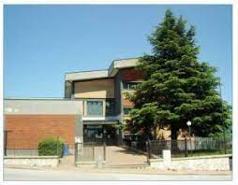
Comprende più plessi distribuiti sul territorio dei Comuni di Buccino e Palomonte.
Ogni plesso rappresenta un’articolazione del nostro Istituto, una comunità di docenti e alunni, una realtà locale con le proprie specificità che sa rispondere attivamente alle domande di un certo ambiente.

Slide 7

Attualmente risulta composto da:
  3 scuole dell’Infanzia;
  4 scuole della Primaria;
  3 scuole della Secondaria di I grado;
Buccino Capoluogo
Palomonte Bivio
Palomonte Capoluogo
Buccino Borgo
ospitate in 10 plessi.

Slide 8
Organizzazione classi
SCUOLA DELL’INFANZIA BUCCINO “BORGO”
Entrata ore 08.10
Uscita ore 16.10
SCUOLA PRIMARIA BUCCINO “SAN VITO” Entrata ore 08.15 da lunedì a venerdì Uscita ore 13.15 lunedì, martedì, giovedì e venerdì ore 16.15 mercoledì
SCUOLA PRIMARIA BUCCINO “BORGO”
Entrata ore 08.10 da lunedì a venerdì
Uscita ore 13.10 lunedì, martedì, giovedì e venerdì
ore 16.10 mercoledì
SCUOLA SECONDARIA DI I GRADO
Entrata ore 08.00 da lunedì a venerdì
Uscita ore 13.40 lunedì, mercoledì e venerdì
ore 17.00 martedì e giovedì

Slide 9
Organizzazione classi
SCUOLA DELL’INFANZIA PALOMONTE”
Entrata ore 08.00
Uscita ore 16.00
SCUOLA PRIMARIA PALOMONTE
Entrata ore 08.05 da lunedì, mercoledì, venerdì Uscita ore 13.35
Entrata ore 08.05 martedì, giovedì Uscita ore 13:20
SCUOLA SECONDARIA DI I GRADO
Entrata ore 08.00 lunedì, mercoledì, venerdì Uscita ore 13.40
Entrata ore 08:00 martedì e giovedì Uscita ore 13.20

Slide 10

La legge n.234/2021 ha previsto l'introduzione dell'insegnamento dell'educazione motoria nelle classi 5^ della scuola primaria.
L'organizzazione del nostro istituto è la seguente:
Plessi
Giorni
Pausa pranzo
Orario attività
Buccino Borgo
Venerdì
13.10 - 14.05
14.10 - 16.05
Buccino S. Vito
13.55 - 15.55
Lunedì
13.15 - 13.35
Palomonte Bivio
Giovedì
13.20 - 14.00
14.00 - 16.00
Palomonte Capoluogo
Martedì
13.20 - 14.00
14.00 - 16.00

Slide 11


PRIORITÀ, TRAGUARDI
ED OBIETTIVI
Rapporto di Autovalutazione
MIGLIORAMENTO
PTOF (+PDM)
Rendicontazione sociale

Slide 12
LE PRIORITÀ, che l’Istituto si è assegnato
per il prossimo triennio, sono:
  Migliorare i risultati degli alunni nelle prove standardizzate nazionali.
  Sviluppo delle competenze sociali, civiche e personali, con particolare riferimento a quelle trasversali e EQF.
  Migliorare la fase di documentazione degli esiti nel passaggio dal primo al secondo grado scolastico.

Slide 13
I TRAGUARDI, che l’Istituto si è assegnato, sono:
  Potenziare il valore aggiunto della scuola, calcolato con il confronto con scuole di background socio- economico culturale simile.
  Definire e monitorare indicatori che consentano agli alunni di raggiungere maggiore autonomia d'iniziativa e capacità di orientarsi.
  Monitorare i risultati degli studenti nel passaggio dalla scuola secondaria di primo grado a quella di secondo grado.

Slide 14
Obiettivi formativi prioritari
  valorizzazione e potenziamento delle competenze linguistiche, con particolare riferimento all'italiano nonché alla lingua inglese e ad altre lingue dell'Unione europea, anche mediante l'utilizzo della metodologia Content language integrated learning;
  potenziamento delle competenze matematico-logiche e scientifiche;
  sviluppo di comportamenti responsabili ispirati alla conoscenza e al rispetto della legalità, della sostenibilità ambientale, dei beni paesaggistici, del patrimonio e delle attività culturali,
  sviluppo delle competenze digitali degli studenti, con particolare riguardo al pensiero computazionale, all'utilizzo critico e consapevole dei social network e dei media nonché alla produzione e ai legami con il mondo del lavoro;
  potenziamento delle metodologie laboratoriali e delle attività di laboratorio;

Slide 15
Obiettivi formativi prioritari
  prevenzione e contrasto della dispersione scolastica, di ogni forma di discriminazione e del bullismo, anche informatico; potenziamento dell'inclusione scolastica e del diritto allo studio degli alunni con bisogni educativi speciali attraverso percorsi individualizzati e personalizzati anche con il supporto e la collaborazione dei servizi socio-sanitari ed educativi del territorio e delle associazioni di settore e l'applicazione delle linee di indirizzo per favorire il diritto allo studio degli alunni adottati, emanate dal Ministero dell'istruzione, dell'università e della ricerca il 18 dicembre 2014;
  valorizzazione della scuola intesa come comunità attiva, aperta al territorio e in grado di sviluppare e aumentare l'interazione con le famiglie e con la comunità locale, comprese le organizzazioni del terzo settore e le imprese;
  definizione di un sistema di orientamento.

Slide 16













Organigramma
Dirigente scolastico
Primo collaboratore
Secondo collaboratore
Referenti di plesso
DSGA
Referente sicurezza RSPP
Assistenti amministrativi
Collaboratori scolastici

Slide 17
Funzioni strumentali
Per l’a.s. 2022/2023 sono state individuate le aree destinate alle Funzioni strumentali:
AREA 1
COORDINAMENTO DELLE AZIONI DI STESURA, MONITORAGGIO, E VALUTAZIONE P. T. O. F., R. A. V., P. D. M., e RENDICONTAZIONE SOCIALE
AREA 2
ACCOGLIENZA E INCLUSIONE ALUNNI B.E.S.
AREA 3
PROVE STRUTTURATE, VALUTAZIONE- MONITORAGGIO E SOSTEGNO AL LAVORODEI DOCENTI- FORMAZIONE E AGGIORNAMENTO
AREA 4
RAPPORTI CON GLI ENTI, PROGETTI CON IL TERRITORIO ACCOGLIENZA , TUTORAGGIO, CONTINUITA’, ORIENTAMENTO

Slide 18
Mission
del nostro istituto
Vision
del nostro istituto
L’istruzione contribuisce alla costruzione della “cittadinanza attiva” degli alunni.
L’interazione tra scuola, famiglia e società è essenziale per lo sviluppo di tale processo.
Lo sviluppo del senso critico degli alunni parte dalla conoscenza, si concretizza nella consapevolezza e si attua nella partecipazione sociale.
Una scuola profondamente radicata nel territorio, attrice sociale a pieno titolo e attivatrice di processi virtuosi di partecipazione, formazione e condivisione.
Critica verso tutti gli individualismi e separatismi, fautrice di incontri e confronti.
Elemento fondante del protagonismo civico.

Slide 19

Strettamente connesso alla Mission e alla Vision del nostro Istituto è il Piano di Miglioramento che, partendo dalle criticità espresse nel RAV, delinea percorsi di miglioramento per il raggiungimento dei traguardi connessi alle priorità.

Slide 20

Il nostro curricolo

Slide 21
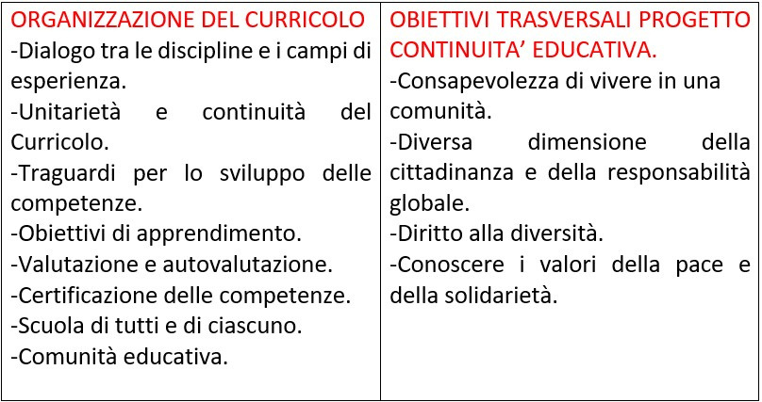

Slide 22
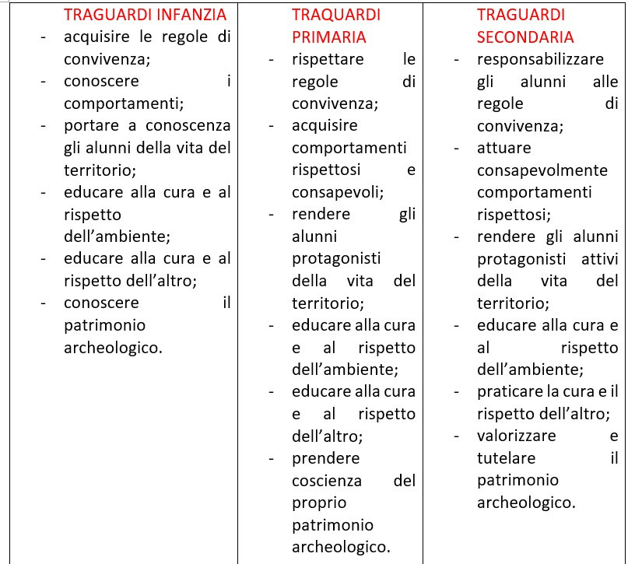

Traguardi

Slide 23
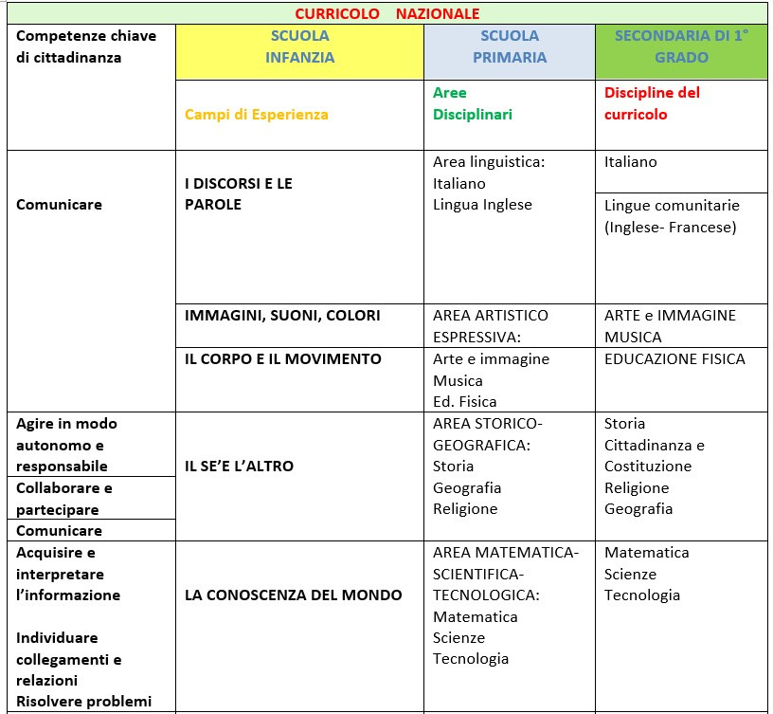
QUADRO CORRISPONDENZE
Competenze chiave di cittadinanza/Campi di Esperienza/ Discipline

Slide 25





diagnostica
formativa
interna
periodica (intermedia e finale)
orientativa
La valutazione
esterna
INVALSI

Slide 26

Il nostro istituto si impegna a rendere l’ambiente scolastico il più sereno possibile accogliendo, in modo adeguato, alunni con “BISOGNI EDUCATIVI SPECIALI” cercando di favorire una reale e fattiva integrazione.
Inclusione scolastica e sociale

Slide 27
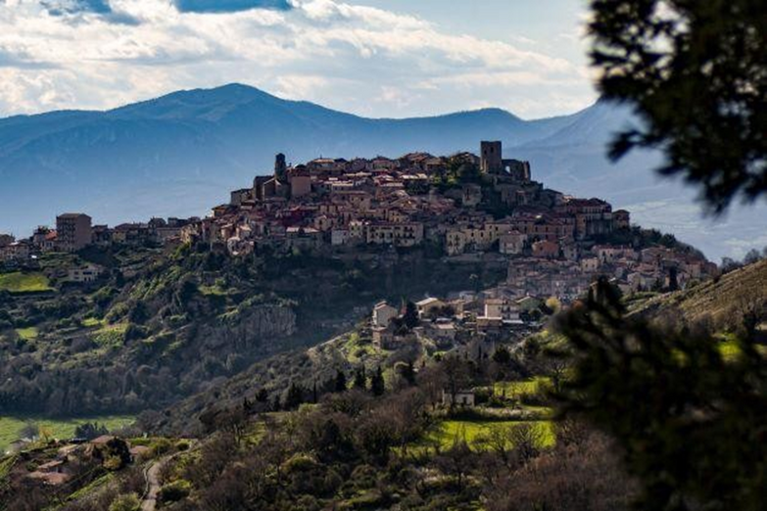
Scuola
e
territorio
La nostra scuola, oltre che tener conto delle risorse umane interne (professionalità dei docenti) e finanziarie (MIUR – ENTI LOCALI – PROVINCIALI – REGIONALI), si basa sulla collaborazione con il territorio, attraverso la stipula di convenzioni e accordi di rete, per la realizzazione del piano dell'offerta formativa.

Slide 28

La nostra offerta formativa

Slide 29

Uscite didattiche, visite guidate, viaggi d’istruzione
L’organizzazione è di competenza del referente viaggi, dopo avere sentito il parere dei Consigli di Classe e del Consiglio d’Istituto. Le uscite didattiche ed i viaggi d’istruzione, infatti, vengono proposti dai docenti coinvolti all’interno del Consiglio di classe. Spetta al Consiglio d’Istituto determinare i criteri generali per la programmazione delle iniziative, tenendo in considerazione gli orientamenti programmatici del Collegio dei Docenti e dei Consigli di Classe. Il Consiglio d’Istituto riconosce il valore formativo dei viaggi d’istruzione e degli eventuali scambi culturali ed autorizza le iniziative proposte dai Consigli di Classe. Le uscite didattiche e i viaggi d’istruzione sono da considerarsi parti integranti dell’attività didattica e quindi rientrano nel conteggio dei 205 giorni di scuola e nella programmazione annuale approvata dal Consigliodi Classe.

Slide 30

Attività integrative e/o aggiuntive di arricchimento dell’offerta formativa in orario curricolare, saranno proposte agli alunni del nostro Istituto.
Progetti

Slide 31

PNSD
Il Piano Nazionale Scuola Digitale (PNSD) è il documento di indirizzo del Ministero dell’Istruzione, dell’Università e della Ricerca per il lancio di una strategia complessiva di innovazione della scuola italiana.
Gli obiettivi del nostro PNSD saranno: Cablaggio strutturato e sicuro all'interno degli edifici scolastici; Digital Board - Dotazione di attrezzature per la trasformazione digitale della didattica e della organizzazione scolastica.

Slide 32
IL PIANO TRIENNALE PER L’AGGIORNAMENTO E LA FORMAZIONE DEI DOCENTI
Il Piano contiene anche la programmazione delle attività formative rivolte al personale docente e amministrativo, tecnico e ausiliario, nonchè la definizione delle risorse occorrenti (art.1, comma 12 della legge 107).
Le priorità della formazione per l’anno scolastico in corso sono afferenti alle seguenti aree:
Autonomia organizzativa e didattica;
Didattica per competenze innovazione metodologica e competenze di base;
Formazione digitale PNSD;
Competenze lingue straniere;
Inclusione e disabilità;
Coesione sociale e prevenzione del disagio giovanile;
Scuola e Lavoro;
Valutazione e miglioramento.

Slide 33
Documenti di riferimento
Il Piano è completato dai seguenti documenti pubblicati, a norma di legge, nella apposita sezione e visionabili sul sito web dell’Istituto: https://www.istitutocomprensivobuccino.edu.it/
  ATTO DI INDIRIZZO DEL DIRIGENTE SCOLASTICO
  REGOLAMENTO D’ISTITUTO
  CARTA DEI SERVIZI
  PIANO ANNUALE DELL'OFFERTA FORMATIVA
  PATTO EDUCATIVO DI CORRESPONSABILITÀ
  CURRICOLO VERTICALE
  REGOLAMENTO D’ISTITUTOSULLA VALUTAZIONE
  RAV
  PIANO ANNUALE DELLE ATTIVITÀ
  PROTOCOLLO DI INCLUSIONE E DI ACCOGLIENZA

Slide 34

Fine

